Slide 1
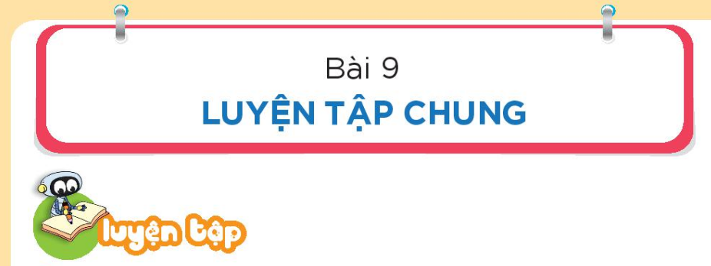
MÁI TRƯỜNG TUỔI THƠ

Slide 2

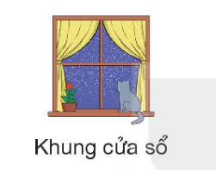
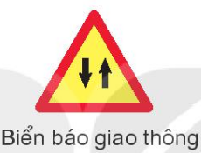



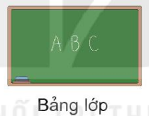
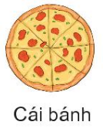
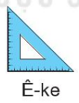

MÁI TRƯỜNG TUỔI THƠ

Slide 3
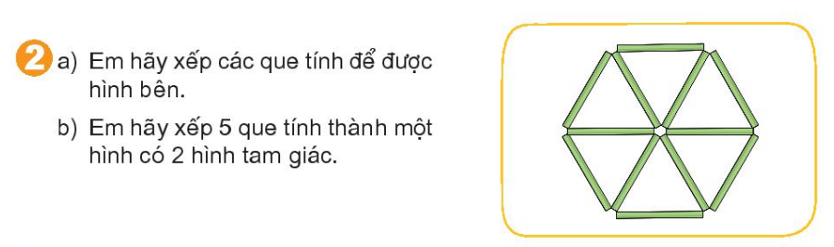
MÁI TRƯỜNG TUỔI THƠ

Slide 4
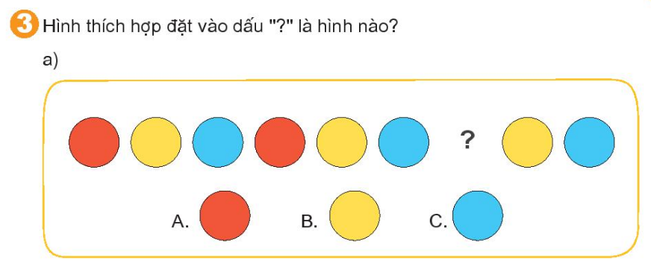

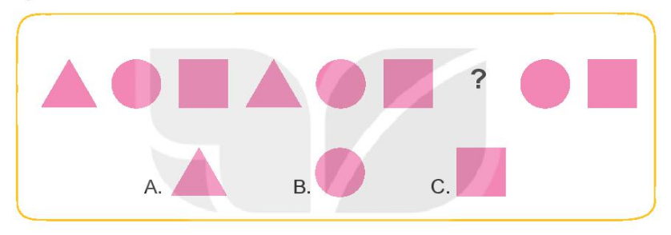

MÁI TRƯỜNG TUỔI THƠ
a)
b)

Slide 5
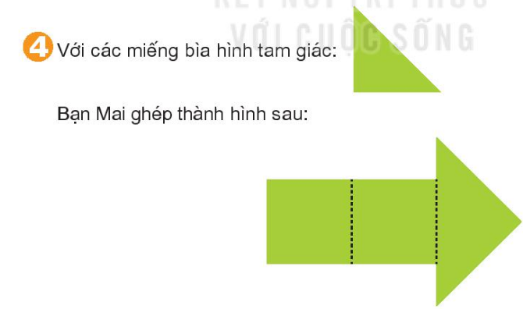
MÁI TRƯỜNG TUỔI THƠ
1
3
6
2
4
5

Slide 6


Slide 7


CÁM ƠN CÁC BẠN ĐÃ XEM
Bấm like để ủng hộ kênh
Coment: để nêu ý kiến của bạn
Đăng kí kênh để xem video mới
Link đăng kí kênh: https://www.youtube.com/channel/UC4KJdxTA14SyBEAm7x2c09w?sub_confirmation=1

